Slide 1
2234小队成果展示 坦克大战
组长：叶挺立
组员：张润森 、马思聪、 蒋欢宇

Slide 2
坦克大战背景介绍
《坦克大战》以坦克大战小游戏为题材，既保留了射击类游戏的操作性，也改进了射击类游戏太过于复杂难玩的高门槛特点，是一款集学习python与游戏娱乐于一身的python小游戏。
4辆各具特色战车供您选择，各种坦克独立的属性系统，更拥有全车独特皮肤闪亮登场，让每一个玩家都能找到适合自己的归属。

Slide 3
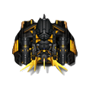
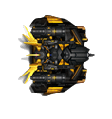
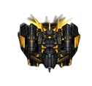
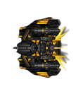
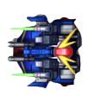
独特闪亮的皮肤系统
霸气土豪金
未来科技蓝

Slide 4
简单明了的游戏玩法
通过上下左右方向键或者是wsad，来控制坦克的移动。
至于炮弹的发射，不用担心，您的坦克会自动发射炮弹，去击毁敌人，您要做的仅仅是在躲避敌方炮火的同时去击中他们。
每当你击中敌方一次，你便会获得一分。分数越高，你离胜利越近。加油，我的指挥官。

Slide 5
有趣欢乐的游戏模式
横行霸道模式（单人） 这里有且只有你自己一辆坦克，在这广阔的地图上，你可以肆无忌惮地进行冲撞，开炮，向着阻碍你的砖块发起进攻
激情互博模式（双人） 两辆强大的战车在这神秘的土地上相遇，唯有炮火才能决定他们的命运，失败者只能被淘汰，强者才能在这片土地上生存

Slide 6
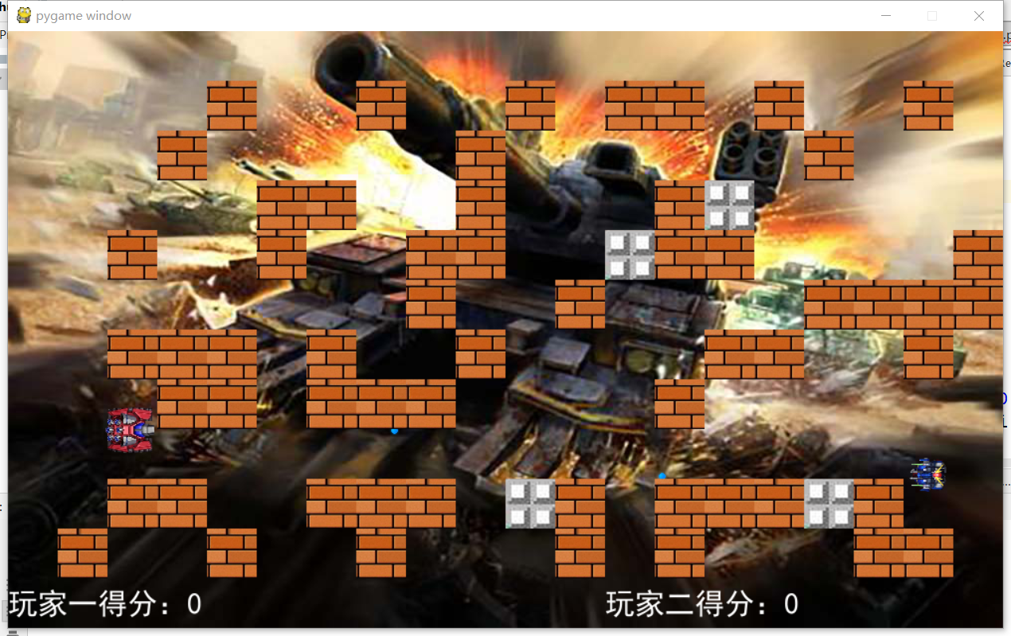
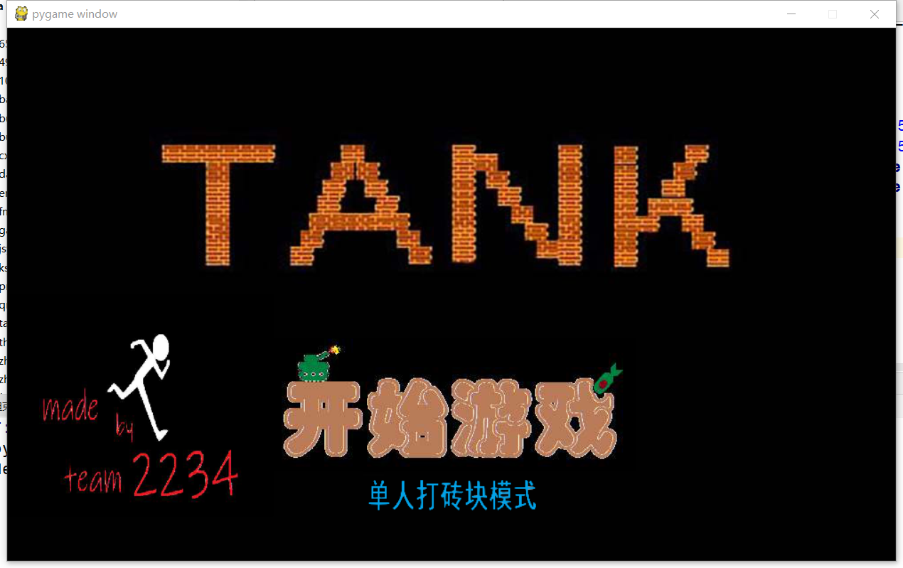
横行霸道模式

Slide 7
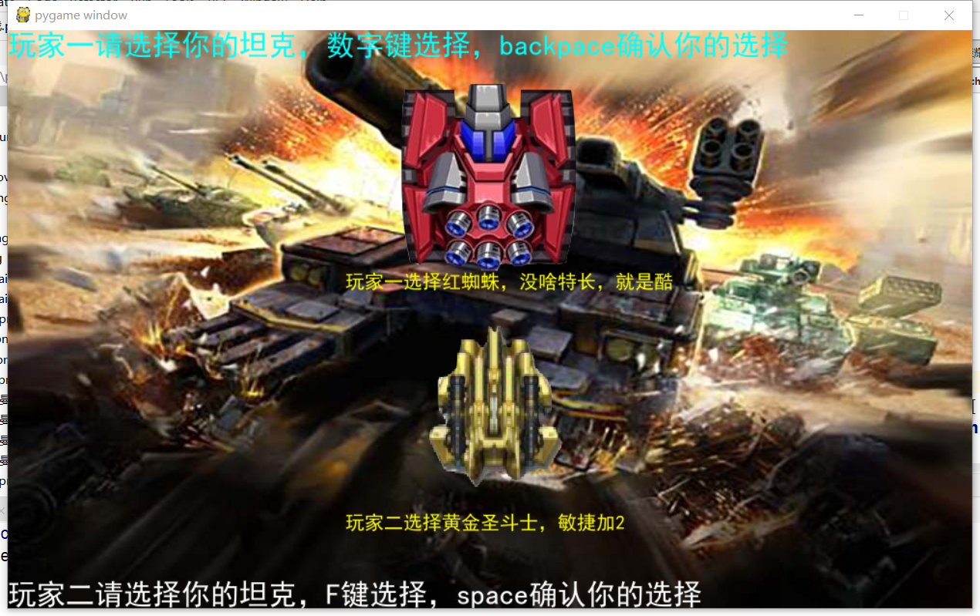
激情互博模式

Slide 8
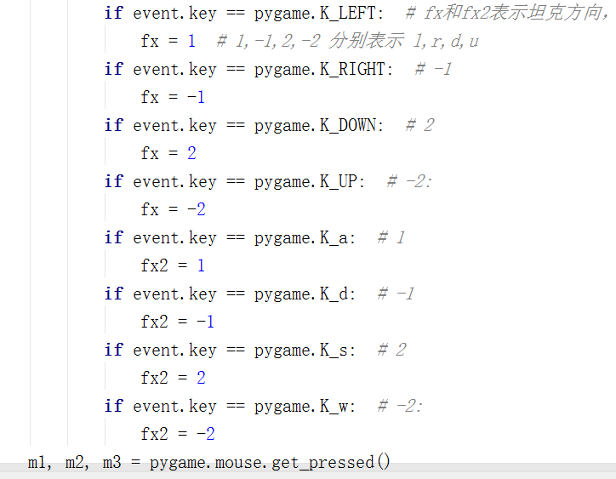
部分代码展示

Slide 9
人员分工
叶挺立 讲解ppt、制作小图标
张润森 收集并处理素材、辅助编写代码
马思聪 编写代码
蒋欢宇 制作ppt

Slide 10
谢谢观看

